Slide 1
Конкурсное задание
«Семейное подспорье»
поселок городского типа Излучинск

Slide 2
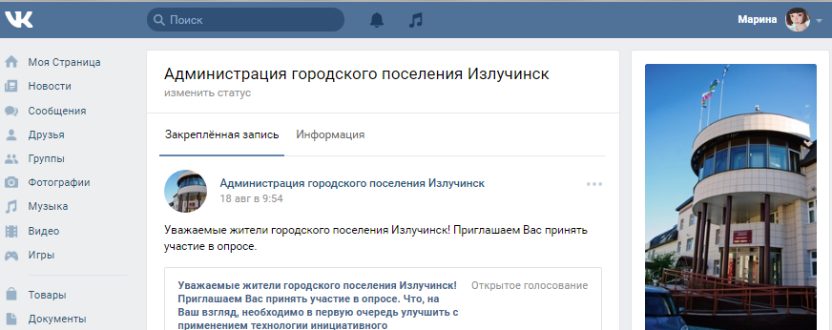
В рамках конкурса городов России
«Семья и город – растем вместе»
на официальном сайте органов местного самоуправления городского поселения Излучинск,
а также в группе администрации поселения
в социальной сети «Вконтакте»

Slide 3
размещены прямые ссылки на официальный сайт бюджетного учреждения Ханты-Мансийского автономного округа - Югры «Комплексный центр социального обслуживания населения «Радуга», расположенный в пгт. Излучинск
на котором находится регулярно обновляемый список товаров или услуг, в которых нуждаются семьи с детьми, находящиеся в трудной жизненной ситуации (Реестр малообеспеченных семей с детьми, готовых принять благотворительную помощь, проживающих в Нижневартовском районе)

Slide 4
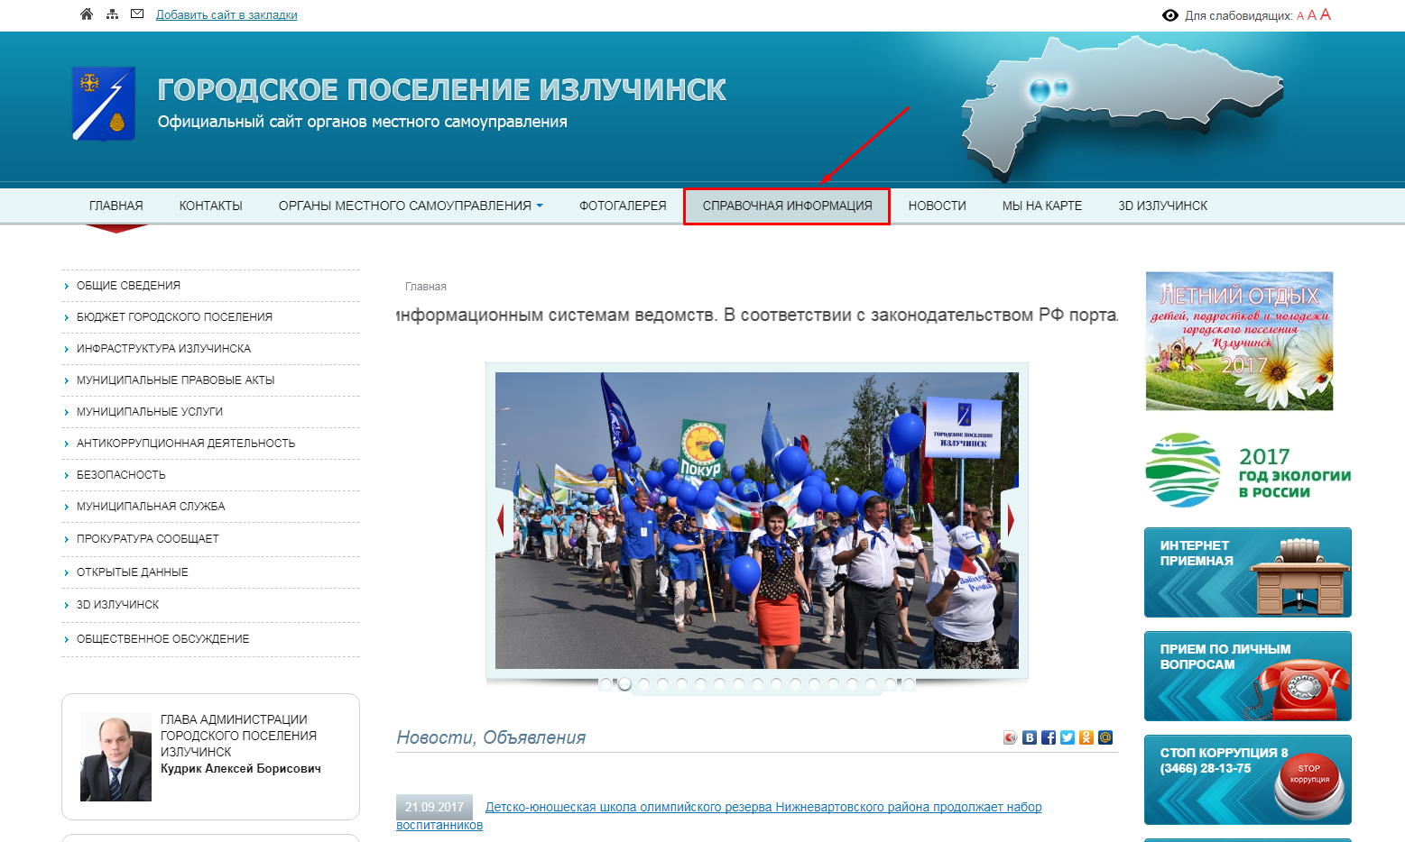
Официальный сайт органов местного самоуправления
городского поселения Излучинск

Slide 5
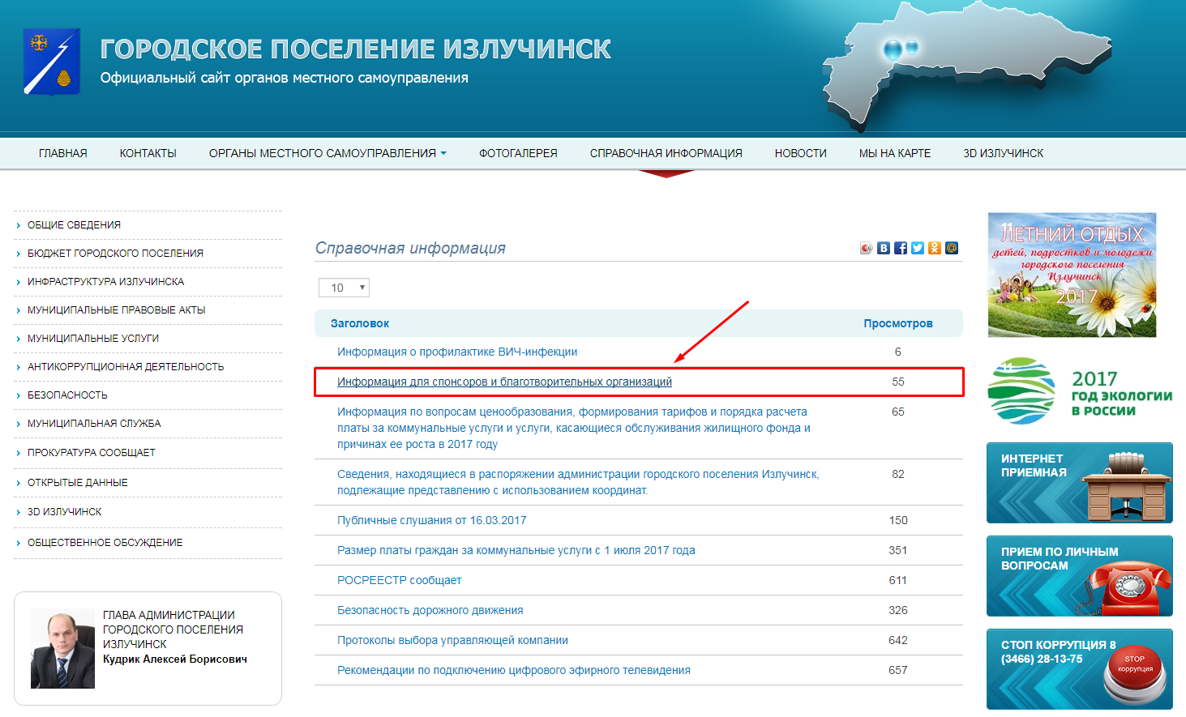
Официальный сайт органов местного самоуправления
городского поселения Излучинск

Slide 6
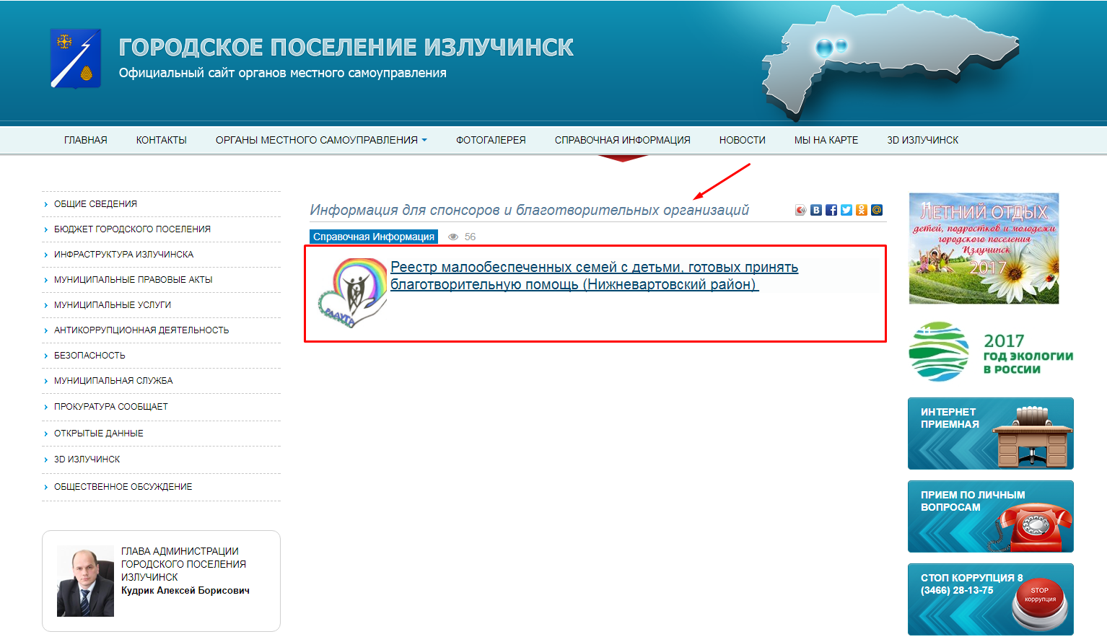
Официальный сайт органов местного самоуправления
городского поселения Излучинск

Slide 7
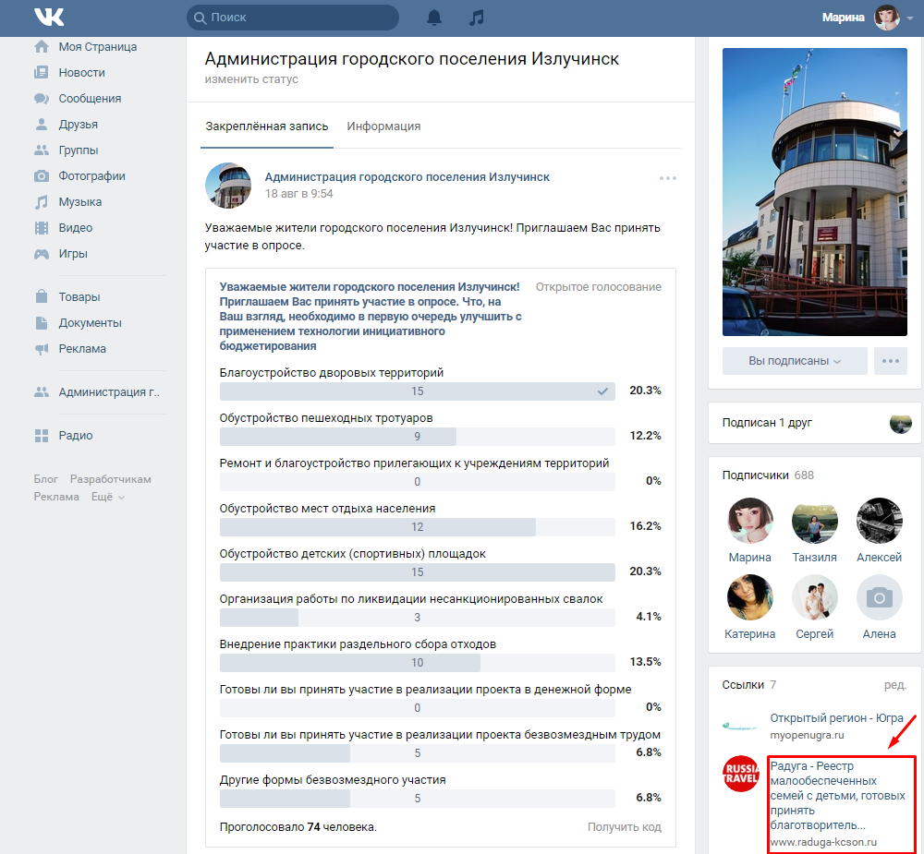
Группа администрации гп. Излучинск
в социальной сети «ВКонтакте»

Slide 8
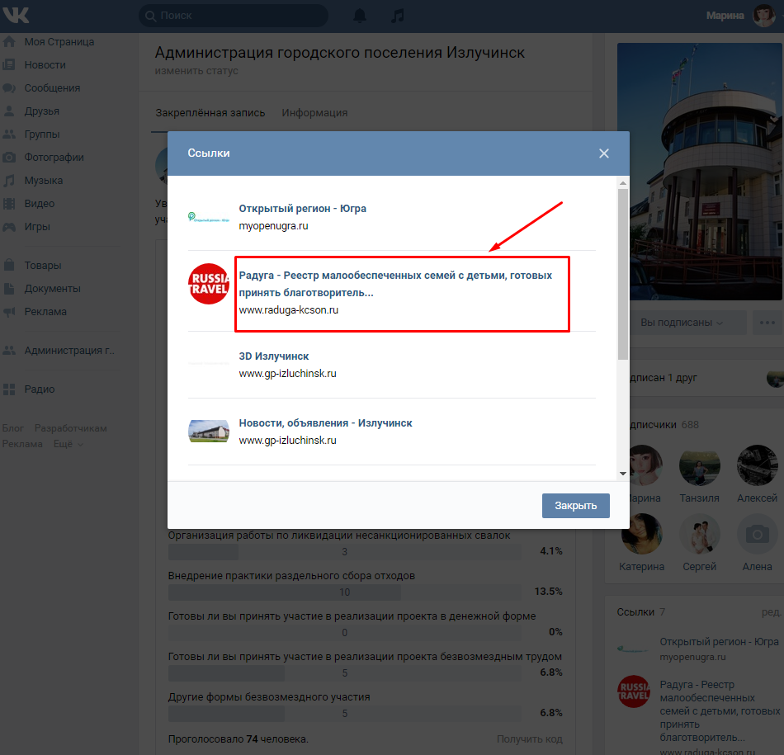
Группа администрации гп. Излучинск
в социальной сети «ВКонтакте»

Slide 9
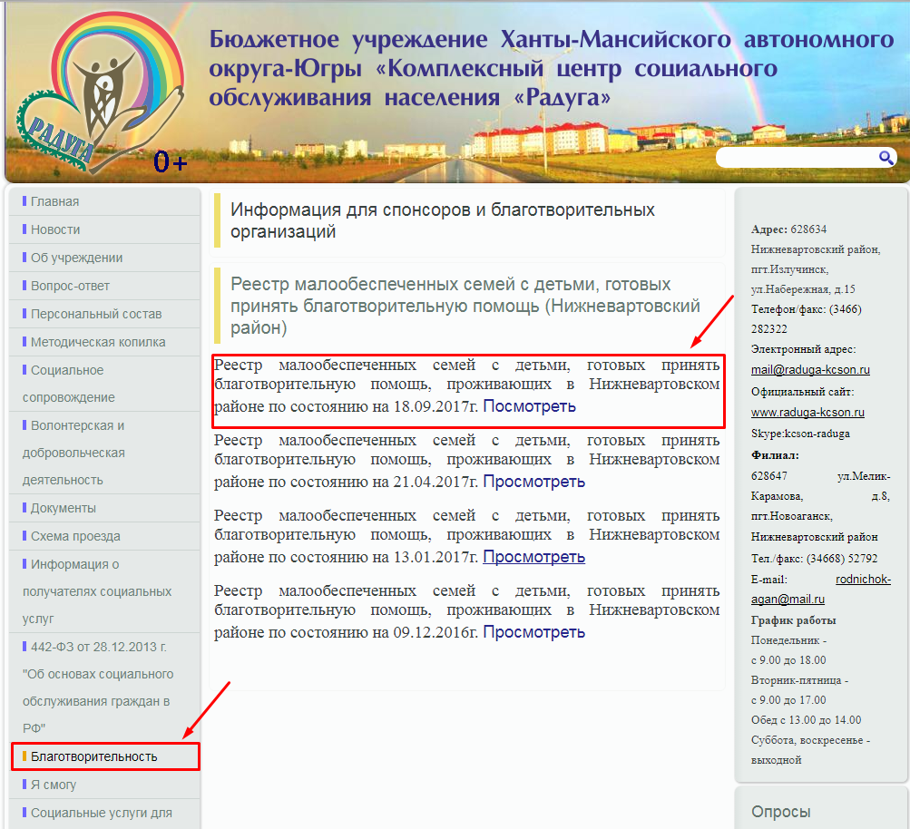
Официальный сайт
БУ ХМАО-Югры «КЦСОН Радуга»

Slide 10
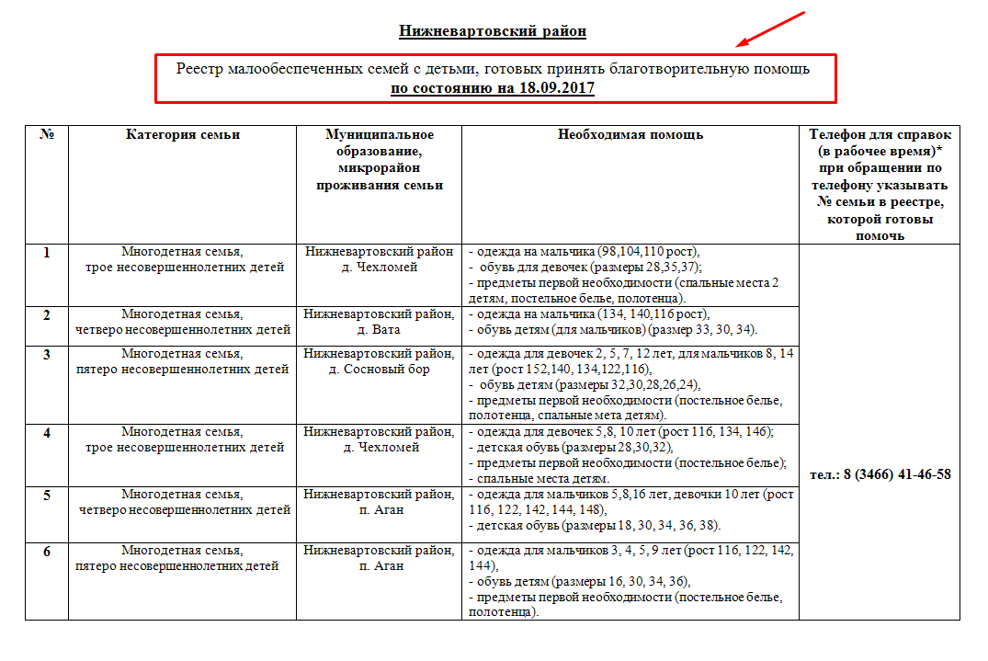
Официальный сайт
БУ ХМАО-Югры «КЦСОН Радуга»

Slide 11
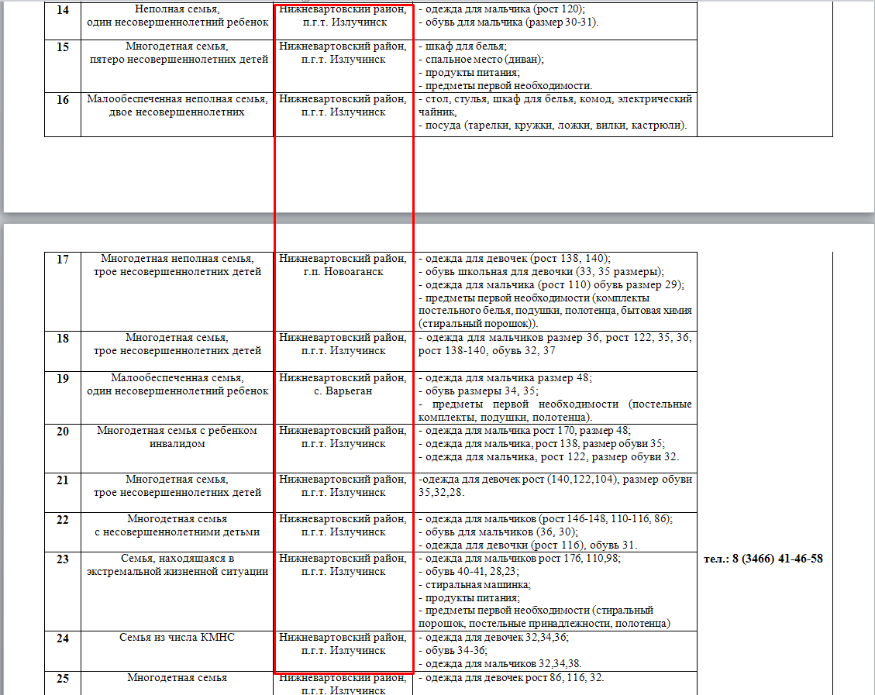
Официальный сайт
БУ ХМАО-Югры «КЦСОН Радуга»

Slide 12
СПАСИБО
за
ВНИМАНИЕ!

